Slide 1
Zásadité látky (zásady)

Slide 2
Zásady
Jsou látky, které ve vodě odštěpují hydroxidový aniont OH⁻
NaOH Na⁺ + OH⁻
KOH K⁺ + OH⁻
Jsou zásadité (mají pH větší než 7, UIP papírek zbarvují do modra, fenolftalein zbarvují do fialova)

Slide 3
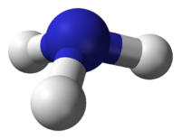
NH₃ Amoniak (čpavek)
Výrazně zapáchající látka (čpí – čpavek)
NH₃ - plynná látka zásadité povahy,
nebezpečná
Rozpouští se ve vodě
NH₃ + H₂O NH₄OH (hydroxid amonný)
Štěpí se:
NH₄OH NH₄⁺ + OH⁻
Amoniak se používá v chladicích systémech např. na zimních stadionech

Slide 4
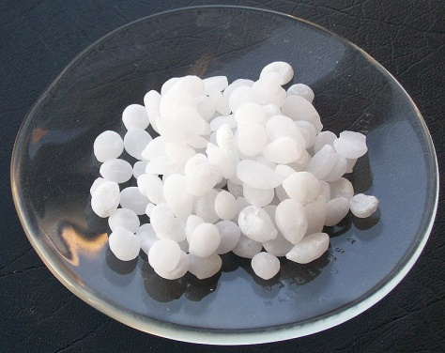
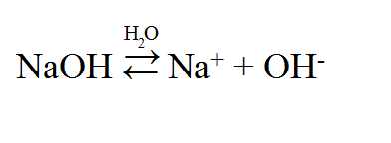
Hydroxid sodný NaOH
silně zásaditá látka
bílé pecičky
je hygroskopický (pohlcuje vzdušnou vlhkost)
Ve vodě se štěpí:
Použití: v domácnosti na čištění potrubí

Slide 5
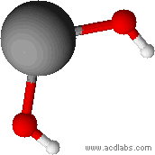
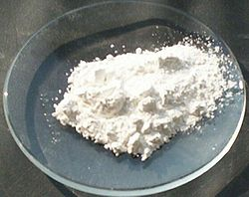
Hydroxid vápenatý Ca(OH)₂
Bílá práškovitá látka, zásadité povahy
Nazývá se hašené vápno
Rozmícháním Ca(OH)₂ ve vodě vznikne vápenné mléko
Přefiltrováním vznikne čirá vápenná voda
Ve vodě se štěpí:

Slide 6
Neutralizace
Je reakce kyseliny a hydroxidu, při které vzniká sůl a voda
(kyselé prostředí + zásadité prostředí = neutrální prostředí)
HCl + NaOH NaCl + H₂O
H₂SO₄ + NaOH Na₂SO₄ + H₂O
video

Slide 7
Rozděl sloučeniny na:
halogenidy
kyseliny
hydroxidy
Ca(OH)₂
CaF₂
H₂CO₃
FeCl₃
H₂S
NaOH
NH₄OH
HCl
KBr

Slide 8
Pojmenuj sloučeniny
kontrola
NaOH
HCl
H₂S
H₂SO₄
KBr
HNO₃
Ca(OH)₂
PbI₂
Hydroxid sodný
Kyselina chlorovodíková
Kyselina sirovodíková
Kyselina sírová
Bromid draselný
Kyselina dusičná
Hydroxid vápenatý
Jodid olovnatý

Slide 9
Napiš vzorce
kontrola
Kyselina uhličitá
Hydroxid vápenatý
Chlorid železnatý
Hydroxid sodný
Kyselina bromovodíková
Kyselina dusičná
Bromid vápenatý
Kyselina sírová
H₂CO₃
Ca(OH)₂
FeCl₂
NaOH
HBr
HNO₃
CaBr₂
H₂SO₄

Slide 10
Vytvoř dvojice
kontrola
Kyselina chlorovodíková
kuchyňská sůl
Hydroxid vápenatý
kyselý déšť
Kyselina siřičitá
nejsilnější kyselina
Kyselina sírová
„krtek“
Chlorid sodný
hašené vápno
Hydroxid sodný
žaludek

